Slide 1
МБДОУ «Детский сад №22, п Алханчурт»
«Влияние устного народного творчества на развитие речи детей
2-4 лет»
воспитатель младшей группы
Аничкина Ольга Игорьевна
2017-2018 учебный год

Slide 2
Проблема:
В семьях меньше и меньше знают произведения устного народного творчества, родители помнят лишь несколько распространённых потешек «Сорока-белобока……», «Ладушки», не используют развивающий потенциал народных произведений, в том числе и для развития речи. Отсюда вытекает проблема разобщённости действий педагогов и родителей в вопросах познавательного – речевого развития детей раннего возраста через знакомство с произведениями русского народного творчества.

Slide 3
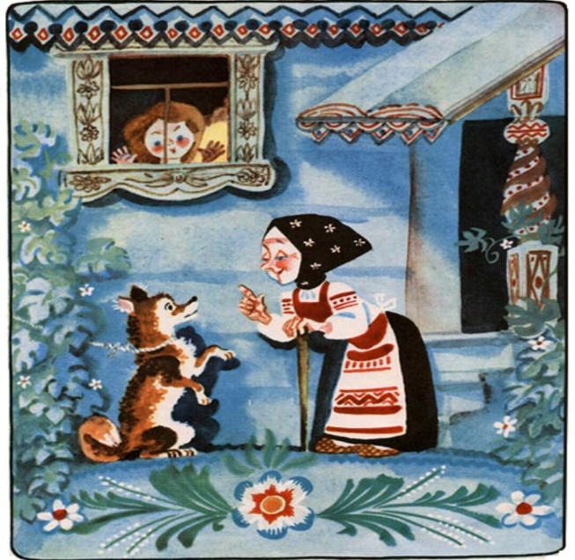
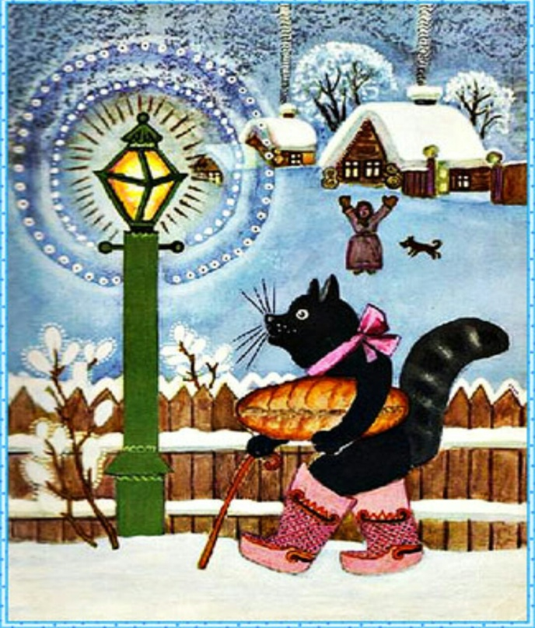
Детский фольклор:
Потешки
Песенки
Пестушки
Заклички
Колыбельные
Сказочки
Считалки
Хороводные игры

Slide 4
Дети любят играть в сказку

Slide 5
Рассматривание иллюстрации в книжках

Slide 6
Показ настольного театра и рассказывание сказки «Курочка ряба»

Slide 7
Любят слушать потешки и играть

Slide 8
Слушание сказки

Slide 9
Хороводная игра «Каравай»

Slide 10
Развивающая среда (способствует речевому и познавательному развитию)

Slide 12
Спасибо за внимание!

